Slide 1

Saldus novads
Skolu tīkla sakārtošana izglītības pakalpojumu ilgtspējai
Saulcerīte Levica
Saldus novada pašvaldības Izglītības pārvaldes vadītāja
2017. gada 24. novembrī

Slide 2
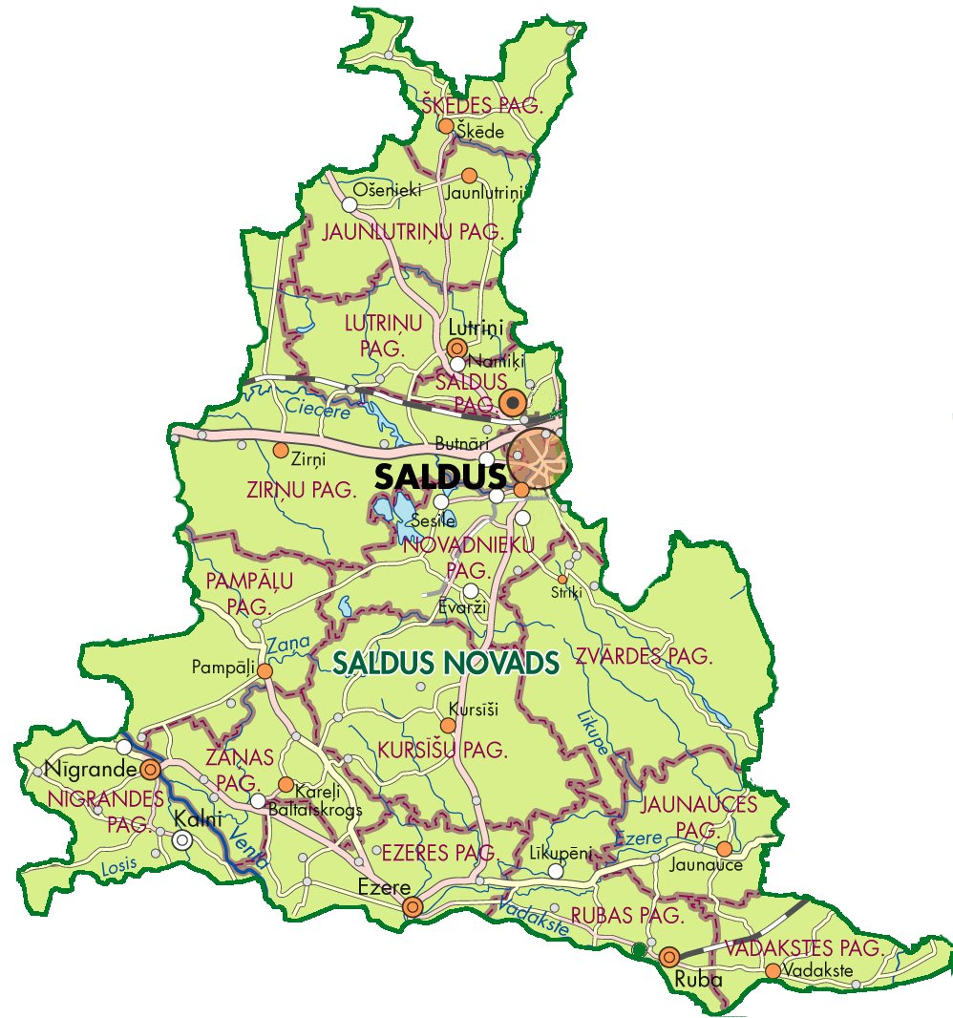
Kandavas novads
Kuldīgas novads
Iedzīvotāju skaits 01.01.2009. 28 822
Iedzīvotāju skaits 01.01.2015. 26 757
Skolēnu skaits uz 01.09.2009. 3881
Skolēnu skaits uz 01.09.2015. 2706
Skolēnu skaits uz 01.09.2016. 2570
Skolēnu skaits uz 01.09.2017. 2468
Brocēnu novads
Skrundas
novads
Vaiņodes
novads
Auces novads
LIETUVAS REPUBLIKA

Slide 3
Saldus novada Izglītības nozares attīstības programma
Saldus rajona Izglītības nozares attīstības programmas izstrādes ( 01.2009.-04.2009.)
projekta ietvaros tika veikta esošās situācijas analīze un izvērtēšana:
teritorija un apdzīvotība
demogrāfiskā attīstība
transporta pieejamības
sociālekonomiskā attīstība
finanšu resursu novērtējums
infrastruktūras tehniskais stāvoklis
cilvēkresursi
materiāli tehniskā bāze
Attīstības programmas mērķi ir:
Kvalitatīva, pieejama un sasniedzama vispārējā izglītība Saldus novadā
Saimnieciski efektīva sistēma, kas pārmaiņu rezultātā sniedz labāko sociālekonomisko atdevi (ieguvumu vairāk nekā zaudējumu)

Slide 4
Skolu tīkla sakārtošana izglītības pakalpojumu ilgtspējai
PLĀNOŠANA, IEVIEŠANA, ATBALSTA PASĀKUMI
Izglītības iestāžu tīkla optimizācija, plānošana
Saldus rajona Izglītības nozares attīstības programmas izstrāde 2009-2015 (AC konsultācijas)
Saldus pilsētas un tās tuvākās apkaimes izglītības iestāžu infrastruktūras un izglītības iestāžu attīstības plāns 2011-2017. (AC konsultācijas)
Izglītības pakalpojuma attīstības stratēģija Saldus novadā 2015-2020 (Saldus novada Izglītības pakalpojuma stratēģija ietvars atbilst Saldus novada attīstības programmai)
Saldus novada plānošanas dokumenti www.saldus.lv

Slide 5
Skolu tīkla sakārtošana izglītības pakalpojumu ilgtspējai
PLĀNOŠANA, IEVIEŠANA, ATBALSTA PASĀKUMI
Izglītības iestāžu tīkla optimizācija, ieviešana
Kopš 2009. gada :
apvienojot administrācijas, 7 pirmsskolas izglītības iestādes pievienotas skolām (Ezerē, Rubā, Kursīšos, Pampāļos, Sātiņos, Zirņos, Jaunlutriņos)
slēgtas 9 izglītības iestādes: Šķēdes sākumskola, Zaņas pamatskola, Jaunauces pamatskola, Vadakstes pamatskola, Kurzemītes pamatskola, Sātiņu pamatskola, Saldus sākumskola, Saldus 1. vidusskola, Rubas speciālā internātpamatskola
reorganizētas 4 izglītības iestādes
  Ezeres vidusskola par Ezeres pamatskolu, Striķu pamatskola par Striķu sākumskolu
  uz Kalnu vidusskolas un Nīgrandes pamatskolu bāzes izveidota viena Nīgrandes pagasta Kalnu vidusskola
  uz Saldus 1. vidusskolas un Saldus 2. vidusskolas bāzes pilsētā izveidota Saldus vidusskola (lēmums par reģionālas vidusskolas veidošanu)

Slide 6
Skolu tīkla sakārtošana izglītības pakalpojumu ilgtspējai
PLĀNOŠANA, IEVIEŠANA, ATBALSTA PASĀKUMI
Izglītības iestāžu tīkla optimizācija, atbalsta pasākumi
Lai pārmaiņu process sekmīgāk noritētu no 2009. gada Šķēdē, Zaņā, Jaunaucē un Sātiņos tika realizēts Sorosa fonda projekts Pārmaiņu iespējas reorganizētajām skolām Saldus novadā (divas kārtas). Rezultātā šajās vietās izveidoti sabiedriskie centri
Izglītības kvalitātes nodrošināšanai- iekļaujošās izglītības sistēma, integrēto un profesionāli orientēto programmu licencēšana, karjeras izglītība, neformālā izglītība, Talantu skolas, sadarbība ar uzņēmējiem. ,,Gada skolotājs’’, ,,Mēs lepojamies’’. Realizēti ESF un pašvaldības budžeta finansēti projekti un pasākumi.
Izveidota sistēma, kā atbalstīt talantus un tos, kam pietrūkst līdzekļu vai padoma
Šobrīd: Jaunaucē, Vadakstē, Sātiņos, Zaņā, Šķēdē, Kurzemītē, Saldus 1. vidusskolas ēkā, Saldus sākumskolas ēkā- darbības pašvaldības funkciju nodrošināšanai

Slide 7
Kandavas novads
Kuldīgas novads
Iedzīvotāju skaits 01.01.2009. 28 822
Iedzīvotāju skaits 01.01.2015. 26 757
Skolēnu skaits uz 01.09.2009. 3881
Skolēnu skaits uz 01.09.2015. 2706
Skolēnu skaits uz 01.09.2016. 2570
Skolēnu skaits uz 01.09.2017. 2468
Brocēnu novads
Skrundas
novads
Vaiņodes
novads
Auces novads
LIETUVAS REPUBLIKA

Slide 8
Skolu tīkla sakārtošana izglītības pakalpojumu ilgtspējai
Ieguvumi
Zaudējumi
Pieejama un sasniedzama vispārējā izglītība Saldus novadā, sākumskolas bērniem nodrošinot iespēju mācīties tuvāk mājām
Koncentrējot vidusskolēnus vienā vidusskolā Saldus pilsētā mēs ieguvām
iespēju pretendēt uz spēcīgas reģionālas vidusskolas statusu
iespēju koncentrēt modernos un dārgos mācību tehniskos līdzekļus
racionālāk izmantot mācību un pedagogu resursus
Mazinājusies ne visai veselīgā konkurence starp novada skolām
,,Iekšējie’’
Iedzīvotāji pašvaldības ieguvumus ne vienmēr saredz kā personīgos ieguvumus
Daļa talantīgo skolotāju neiztur spriedzi un aiziet no izglītības
,,Uz āru vērstie’’
Pašvaldību savstarpējie norēķini
Izglītojamo ,,pirkšana’’ un ,,pārpirkšana’’
Transporta plūsma
Manipulācijas, draudot aiziet uz citu skolu ar mazākām prasībām
Tikko esam atbilstoši mūsu resursiem sakārtojuši un saplānojuši nākotnei, tā mainās nosacījumi. Tas iedzīvotājos vairo spriedzi, neticību un nedrošību

Slide 9






Talantu skolas Druvas vidusskolā
Katra mēneša pēdējā piektdienā

Slide 10
Optimālā vispārējās izglītības iestāžu tīkla modeļa izveide Latvijā, ,,Karšu izdevniecība Jāņa sēta’’
,, Patiesībā esmu pārliecināts, ka skolu kartes jautājums nav tas lielais jautājums. Tās ir tikai sekas. Lielais jautājums ir: ,,Kas ar mums ir noticis, ka iznīkstam ar tādu ātrumu, kāda nav bijis mūsu tautas pastāvēšanas vēsturē? Laikā, kad nav kara un Latvija pārpludināta ar tik daudz iespējām un materiālajiem labumiem, kādi te nekad nav redzēti. Mēs nojaušam, ka nemaz negribam dzirdēt atbildi uz šo vissvarīgāko jautājumu. Nojaušam, ka atbilde būs neglaimojoša mums pašiem. Taču, ja neatbildēsim uz to, pēc 15- 20 gadiem cita komanda zīmēs citu karti. Un tā būs vēl tukšāka.’’
Juris Levics, Druvas vidusskolas ģeogrāfijas skolotājs

Slide 11
Paldies par uzmanību!

